Slide 1
현장 점검(지원) 조치결과 보고
동북아LNG 허브 터미널 조성공사 현장
2023. 2. 3(금) (1일간)
조치자 : 정문식 책임

Slide 2
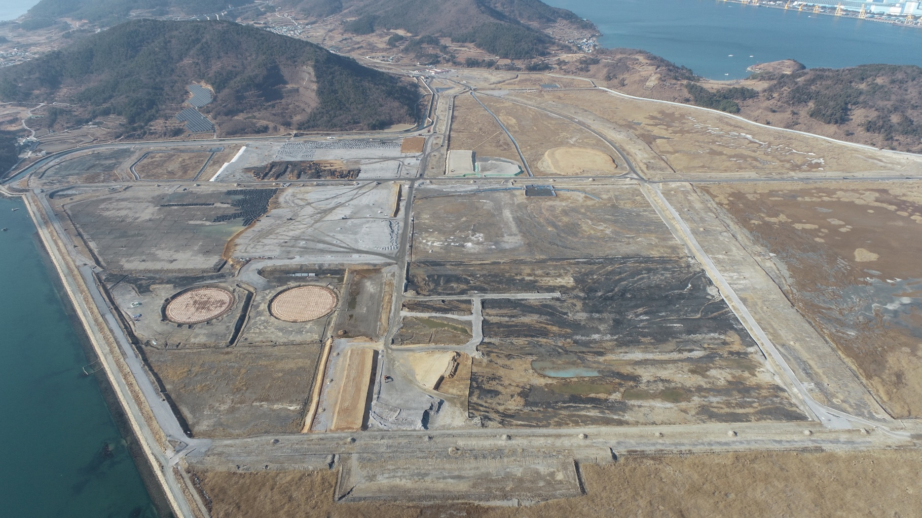
1. 점검 결과 요약
현 장 명 : 동북아 LNG Hub 터미널 조성공사
공사 기간 : 2020년 09월 25일 ~ 2024년 03월 31일(42개월)
공사 금액 : 568억원 공정률 : 78.0%
현장 소장 : 김철우 소장
안전 팀장 : 정문식 책임매니저
공사 팀장 : 박성만 책임매니저
투입 인원 : 10명
주요 작업 : 재하토 반입 및 포설
■ 지적사항 2건, 권고사항 2건, 우수사례 2건
■ 중점 관리 사항
- 장비 사용시 안전관리 철저
· 유도자 배치 시 유도자 본인의 안전확보 우선
(근로자 접촉 우려가 없는 경우 유도자 배치 불필요)
· 장비 간 간섭, 전도 방지 대책 이행 철저
· 덤프 트럭 운행속도 준수
전경사진(23.01.11)
Notes:
* 5월 17일 발주처, 비상주 감리원에서 구조 안정성검토 관련 현장점검 실시

Slide 3
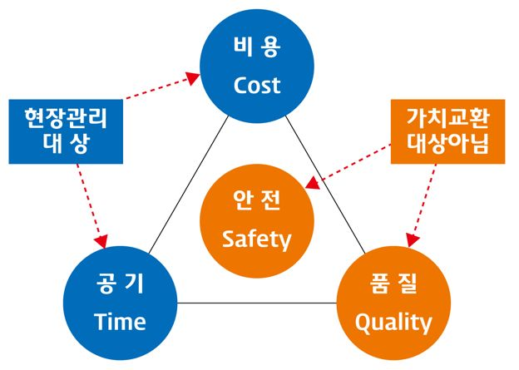

Slide 4
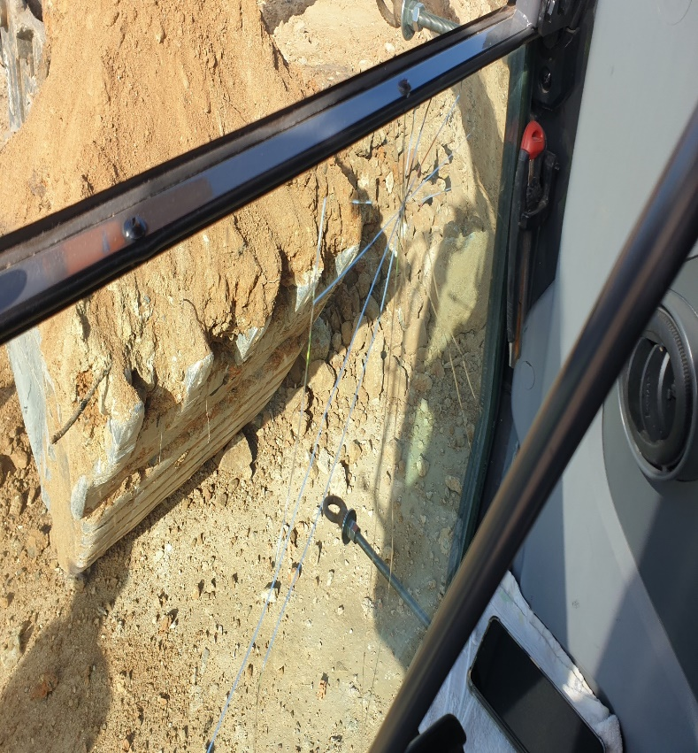
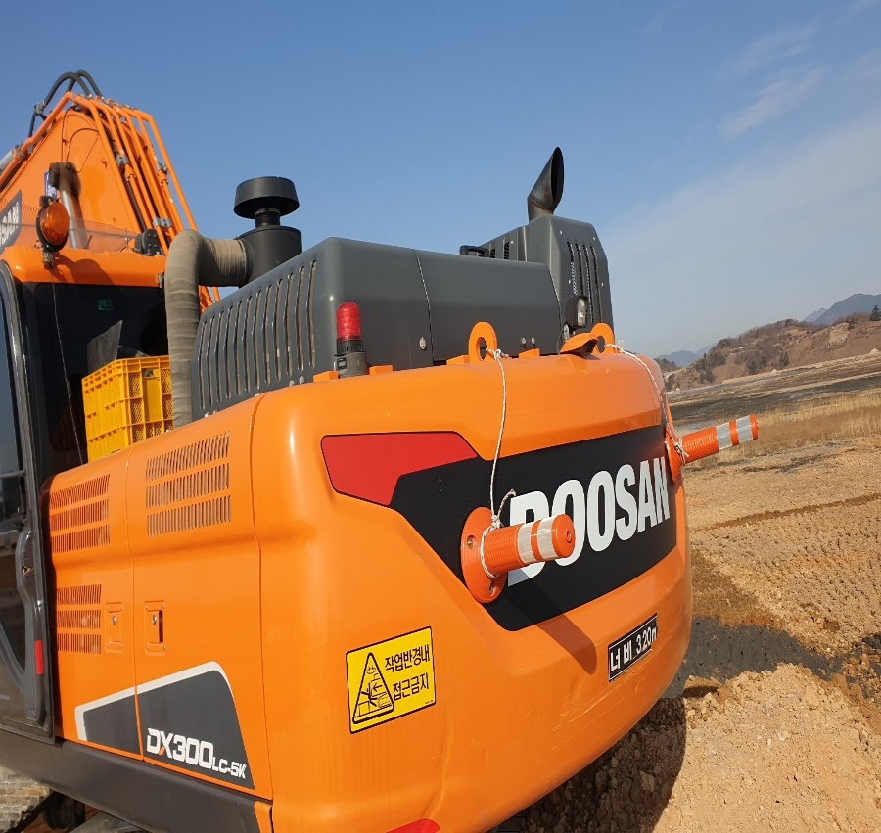
2. 현장 안전·보건 조치 점검
관련법규 | 근거 | 벌칙
 | 산안법 제36조 (위험성평가) 사업장 위험성평가에 관한 지침[고용노동부고시 제2020-53호]
동북아LNG-01-권고사항
부적합 사항
현장 조치 결과
□ 내 용 : 굴삭기 앞유리 파손 및 후진 경보등 고장
.
□ 내 용 :
후진 경보등 고장
굴삭기 앞유리 파손
굴삭기 앞유리 파손 및 후진 경보등 고장
협력업체 :
조치 결과
예산필요 | 조직필요 | 해당없음
Notes:
* 5월 17일 발주처, 비상주 감리원에서 구조 안정성검토 관련 현장점검 실시

Slide 5
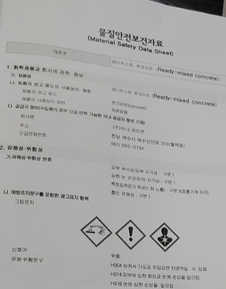
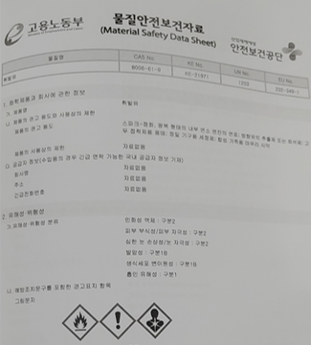
2. 현장 안전·보건 조치 점검
관련법규 | 근거 | 벌칙
 | 산안법 제29조(근로자에 대한 안전보건교육) 3항, 시행규칙 제26조 별표 5 (4-폭발성,인화성 액체 취급작업) 35. 허가 및 관리 대상 유해물질의 제조 또는 취급작업 | 과태료 1인당 50만원
동북아LNG-02-부적합
부적합 사항
현장 조치 결과
□ 내 용 : 레드믹스 콘크리트, 휘발유 等 특별교육 미 실시 (기준: 사업주는 유해하거나 위험한 작업을 하는 경우 안전보건교육을(특별교육) 하여야 함.) □ 조치 기한: 즉시
□ 내 용 : 휘발유 인화성 액체 특별교육 실시, 레드믹스 콘크리트 작업 발생 시 특별교육 실시 예정
레드믹스 콘크리트
관리대상 물질 특별교육 미 실시
휘발유
인화성 액체 특별교육 미 실시
특별교육 미 실시
협력 업체 :
조치 결과
예산필요 | 조직필요 | 해당없음
Notes:
* 5월 17일 발주처, 비상주 감리원에서 구조 안정성검토 관련 현장점검 실시

Slide 6
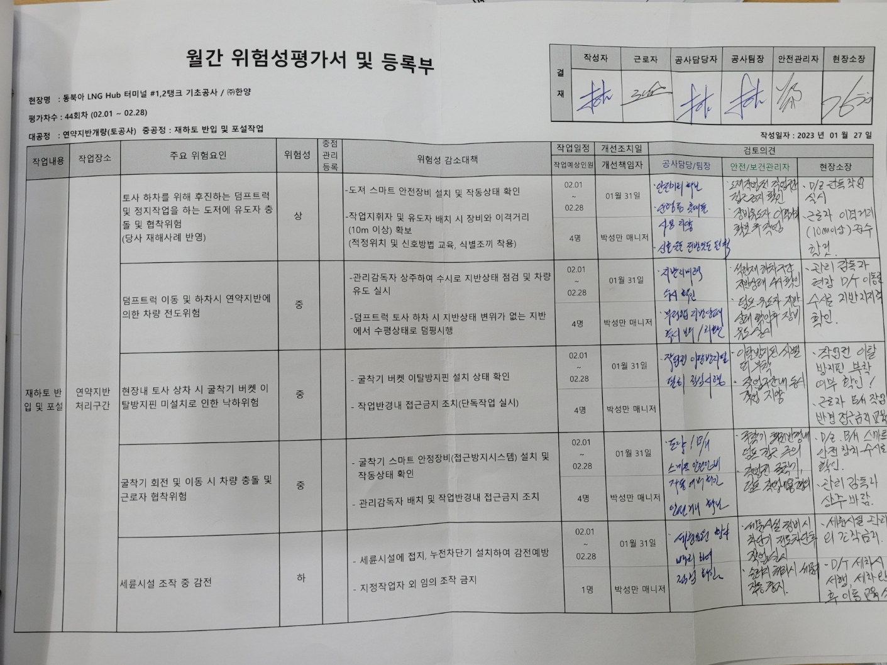
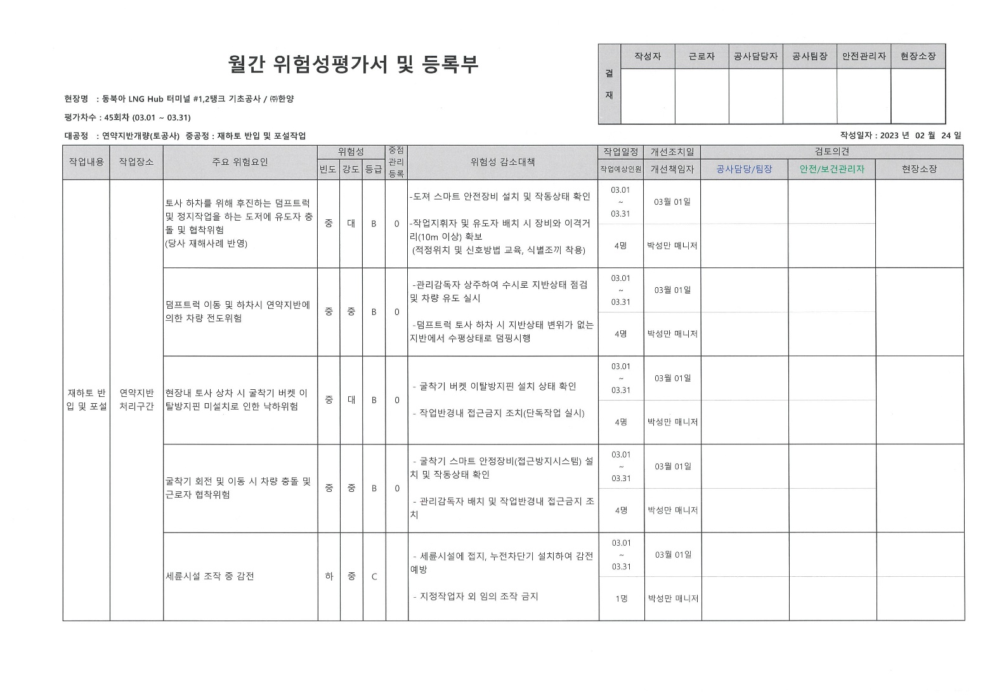
2. 현장 안전·보건 조치 점검
관련법규 | 근거 | 벌칙
 | 산안법 제36조 (위험성평가) 사업장 위험성평가에 관한 지침[고용노동부고시 제2020-53호]
동북아LNG-03-권고사항
부적합 사항
현장 조치 결과
□ 내 용 : 위험성 등급결정 상,중,하 관리 中 으로 HRA 개선안 A,B,C로 등급관리 필요 / 등급 추정 및 결정 시 빈도, 강도, 등급에 대한 수치화 필요 □ 조치 기한: 즉시
□ 내 용 : ‘23.03월 수시 위험성평가 회의 시 변경 양식 반영 예정
위험성평가 등급관리 부적합
(‘23.02월 수시위험성평가)
협력 업체 :
조치 결과
예산필요 | 조직필요 | 해당없음
Notes:
* 5월 17일 발주처, 비상주 감리원에서 구조 안정성검토 관련 현장점검 실시

Slide 7
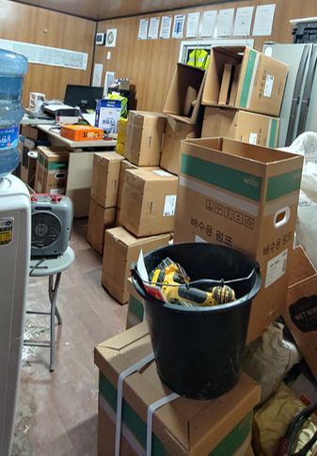
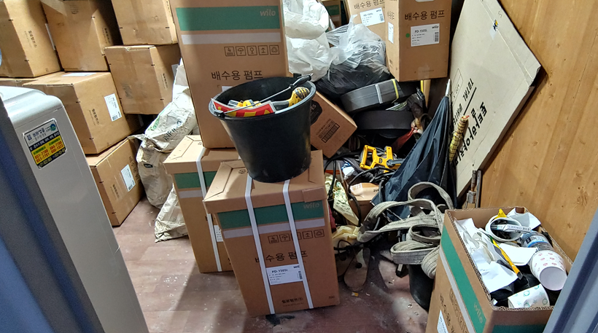
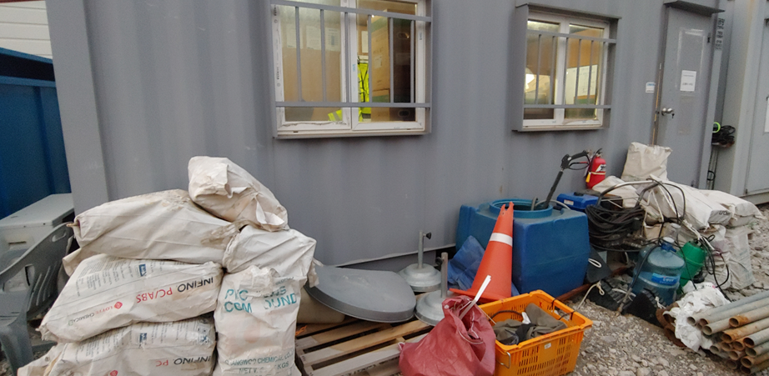
2. 현장 안전·보건 조치 점검
관련법규 | 근거 | 벌칙
 | 보건기준의 규칙 제653조(사무실의 청결관리)
동북아LNG-04-부적합
권고 사항
현장 조치 결과
□ 위 치 : 협력업체 사무실 □ 내 용 : 콘센트 타이머 미 설치 및 사무실 청결관리 미흡 (기준 : 사업주는 사무실을 항상 청결하게 유지ㆍ관리 하여야 하며, 분진 발생을 최대한 억제할 수 있는 방법을 사용하여 청소하여야 함.) □ 조치 기한: 즉시
.
□ 내 용 :
콘센트 타이머 미 설치 / 사무실 청결관리
협력업체 : 금강플러스
조치 결과
예산필요 | 조직필요 | 해당없음
Notes:
* 5월 17일 발주처, 비상주 감리원에서 구조 안정성검토 관련 현장점검 실시

